Slide 1

系統規劃報告
報告人 ：林舜雍
紡織產業綜合研究所
中華民國106年08月18日

Slide 2
◎報告內容
一.廠商需求…………………………………03
二.排程功能模組……………………………05
三.執行流程…………………………………06
四.染缸排程演算法…………………………07
五.定型機排程演算法………………………08

Slide 3
一.廠商需求
(染缸排程)
自動產生排程
  縮短人工排程時間
滿足最小清缸次數
  提高染機稼動率、減少清缸成本
以上綸生產資料分析色系相容規則
  運用資料探勘/機器學習導出色系相容規則
每日每缸以染四缸為上限
  減少排缸演算複雜度
最小缸差
  同批布用最小缸數染完，降低色差發生率
每缸每日排程不得超過24或20小時
  今日單今日畢

Slide 4
一.廠商需求
(定型機排程)
自動產生排程
  縮短人工排程時間
其他需求
  其他需求條件

Slide 5
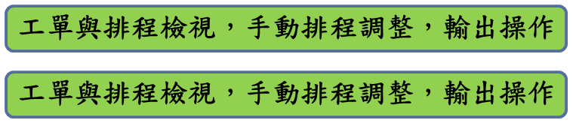
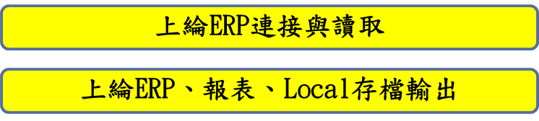
二.排程功能模組
模組
函式
功能
資料分析模組
上綸工單分析
Classification與驗證
色系判定
依染料配方與濃度判定淺中深色系
Job Queue排序
工作派遣模組
色系、交期、key單日、投胚量
機台派遣
選擇適合目前工單的機台(染缸/定型機)
Job Queue管理
工作佇列產生、更新、搜尋
介面模組
染色排程操作
定型排程操作
資訊IO模組
ERP工單取得
排程結果輸出

Slide 6
三.執行流程
日期 | 執行項目 | 執行內容
8/25 | 取得生產資料 | 請上綸提供(1)工單資料 (2)染機資訊 (3)配方卡 (4)色號與顏色對照表
9/8 | 分析色系相容規則 | 色系相容規則設定：用上綸資料驗證 資料挖掘：得到相容規則
9/15 | 排程優先順序規則 | 染缸排程 碼長規範：公式or準則 投胚量規範：公式or準則 染程時間：計算原則 定型機排程 幅寬規範：公式or準則 布重規範：公式or準則 布溫規範：公式or準則 其他
9/29 | 排程演算法設計 | 演算法設計在下面圖表解釋 上綸ERP連接方法討論
10/20 | 程式設計 | 系統介面設計(1)工單與排程檢視 (2)手動排程調整 (3)輸出操作
10/27 | 測試/上綸ERP銜接 | 順利將排缸結果匯出至上綸ERP資料庫

Slide 7
四.染缸排程演算法
大
中
小
1.開卡日(ASC)
2.淺中深色(ASC)
3.投胚量(DESC)
開卡日(ASC)
讀取待排程工單
待排程工單排序
下1筆待排程工單
4
1
2
4
1.上限4缸規則
2.最小清缸原則
3.分批同缸原則
4.20~24小時規則
選出適合此工單可排缸
尚有工單
手動調整
插單作業
2
1.Job Queue
2.Slot Queue
3.Schduled List
排程列表更新
工
單
排
完
審視與修訂
2
3
1
資料分析模組
2
工作派遣模組
手動調整
3
介面模組
結果輸出
1.上綸ERP
2.報表
3.flat file
4.SQLite etc.
4
資訊IO模組
4

Slide 8
五.定型機排程演算法(預定)
1.開單日
2.溫度
3.幅寬
4.布種
限制交貨?日內
預設上限?(可調)
讀取待排程工單
待排程工單排序
下1筆待排程工單
4
1
2
4
1.定型機接布原則
(材質…)
選出適合此工單可排機
尚有工單
手動調整
插單作業
2
1.Job Queue
2. Dryer Queue
3.Schduled List
排程列表更新
工
單
排
完
審視與修訂
2
3
1
資料分析模組
2
工作派遣模組
手動調整
3
介面模組
結果輸出
1.上綸ERP
2.報表
3.flat file
4.SQLite etc.
4
資訊IO模組
4

